Slide 1

Kryogen mikro-fotoluminescense på silisium solcellemateriale

Slide 2
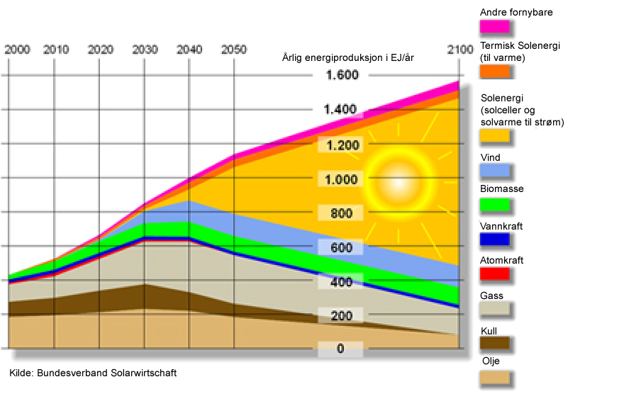
Motivasjon
Solceller har potensial til å løse utfordringer innen energi, og klimaspørsmål

Slide 3
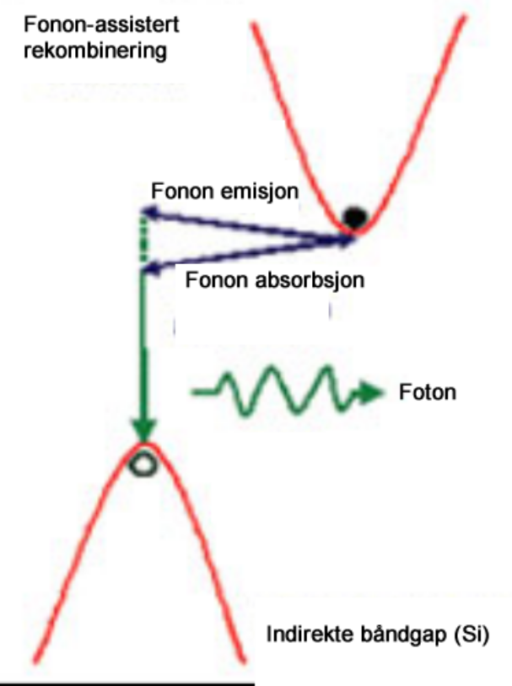
Fotoluminescens
Ved å belyse en prøve med høy energi og intensitet fylles ledige tilstander
Eksitert lys har ulike bølgelengder avhengig av prosessene som inngår i rekombineringsprosessen

Slide 4
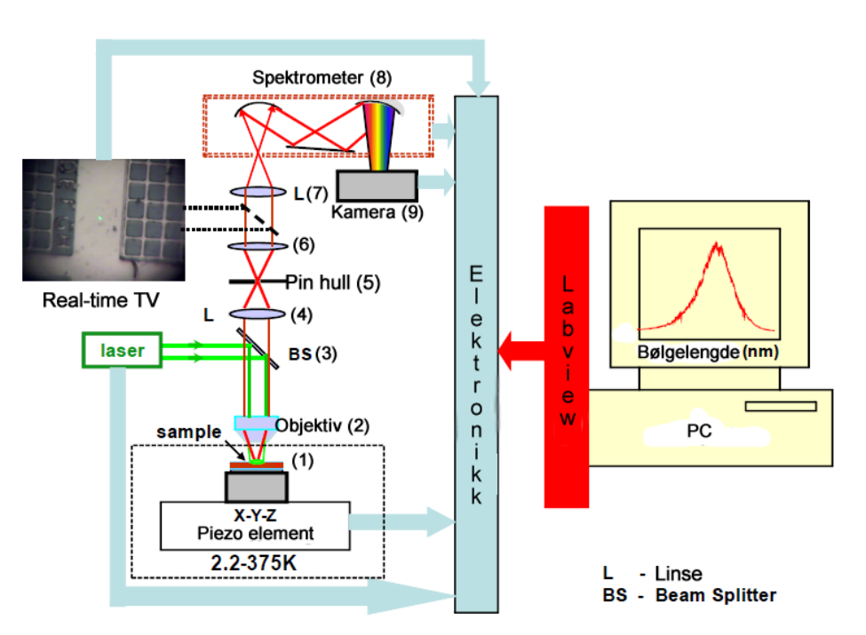
Spektroskopi
Eksitert lys sendes til spektrometer
Spektrometeret brer ut bølgelengdene
Kamera fanger opp lyset
Data sendes til en datamaskin

Slide 5
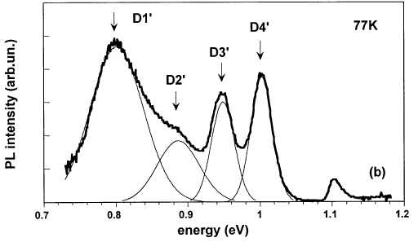
Tap for multikrystallinsk silisium
D-linjer er relatert til tap
Kun synlig ved lavtemperatur
Tidligere målinger ved Sintef viste ingen D-linjer

Slide 6
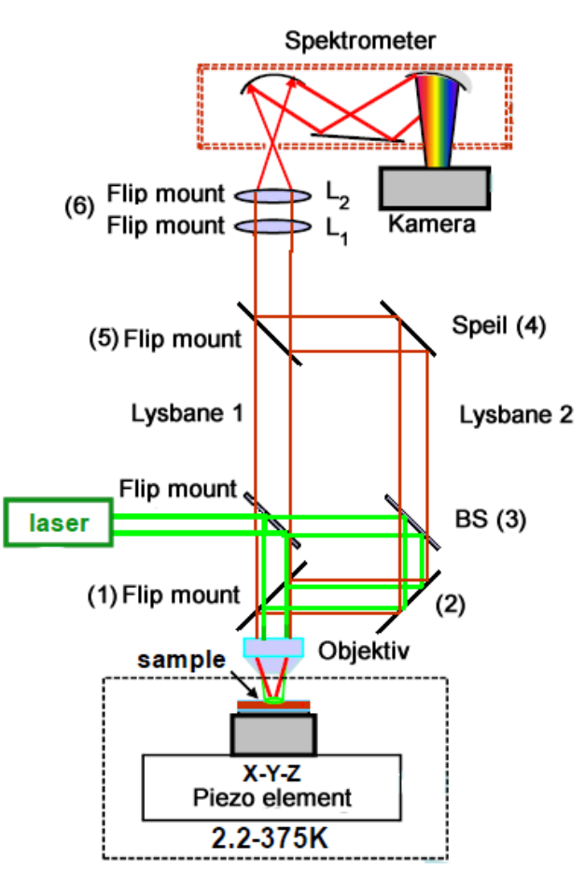
Forbedring av oppsett
Store tap i eksisterende laboppsett for bølgelengdene 1000-1500nm i følge datablad
Parallell veibane med nye komponenter
Mer enn 3 ganger så mye lys for 1540nm

Slide 7
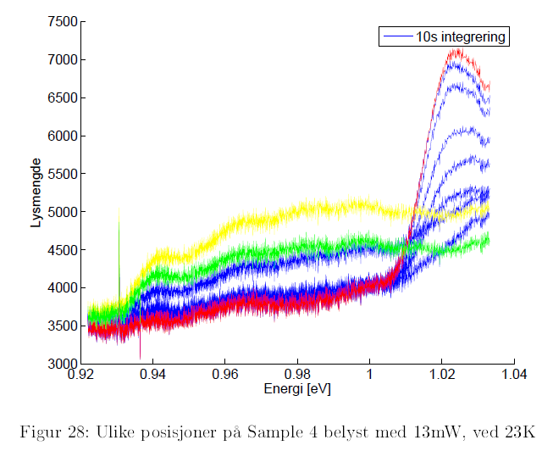
Måling med nytt oppsett
Posisjonsavhengighet observert
Antydning til D-Linjer
Linjer beskrevet som D1 og D2, fortsatt ikke synlig

Slide 8
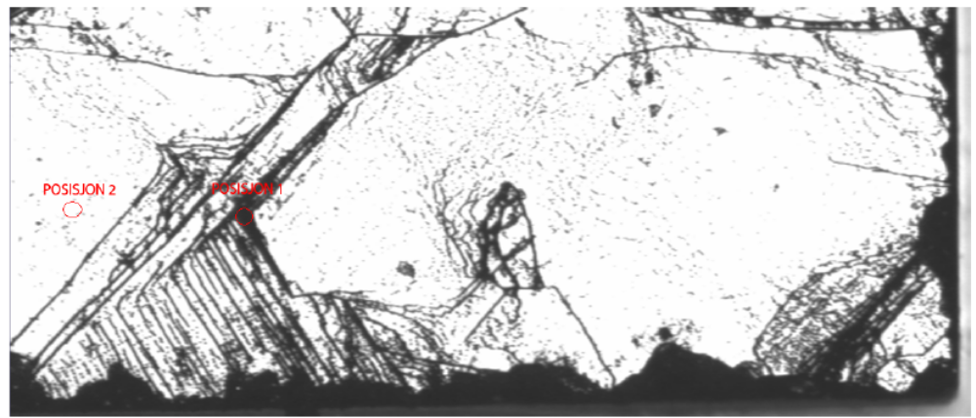
Ulike områder på sample
Svart område kilde til tap
Hvitt område hovedsakelig krystallinsk (bra område, med lite tap)

Slide 9
Forventede verdier
For et dårlig område
0,8eV | D1
0,83-0,89eV | D2
0,95eV | D3
1,00eV | D4
1,04eV | En-fonon interaksjon
1,1eV | Bånd til bånd rekombinering (TO)
1,14eV | Transversal Akustisk Mode
For et bra område
0,97eV | To fonon replika av TO
1,015eV | Fonon replika av EHD
1,04eV | En-fonon replika av TO
1,08eV | Elektron-hull droplet
1,10eV | Bånd til bånd rekombinering (TO)
1,14eV | Transversal Akustisk Mode
1,16eV | Null-fonon komponent

Slide 10
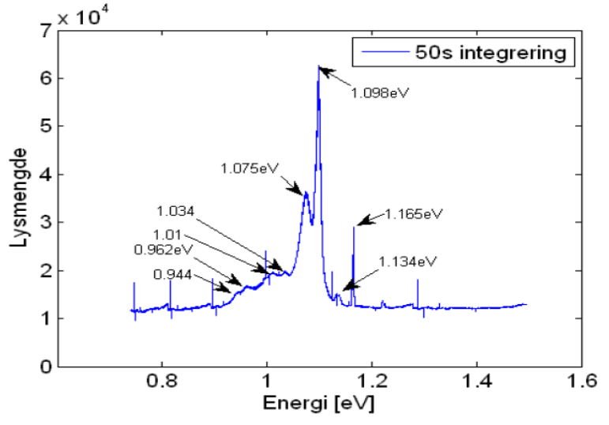
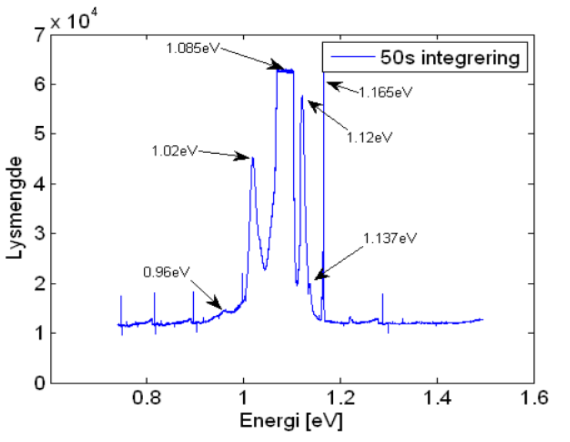
Ulike posisjoner
Stor forskjell i amplitude ved båndgapet til silisium
Antydning til D-linjer i svart område

Slide 11
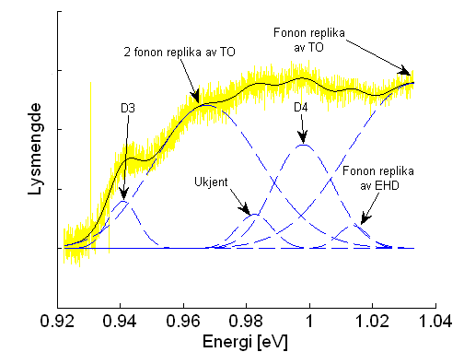
Gausstilnærming
Tilnærming for et dårlig område
D3 og D4 observert
D1 og D2 ikke observert

Slide 12
Konklusjon
Over tre ganger så mye eksitert lys for bølgelengde 1540nm når spektrometeret gjennom nytt oppsett
Spekteret er posisjonsavhengig med ytterpunkter i såkalte dårlig og bra områder
D3 og D4 er observert, i motsetning til tidligere
D1 og D2 er ikke observert

